Slide 1


Slide 2
배열의 정의

Slide 3

default-left.jsp
리터럴 방식 선언
생성자 방식 선언

Slide 4

default-left.jsp

Slide 5

default-left.jsp
0
1
2
참조변수[인덱스 번호]

Slide 6

default-left.jsp

Slide 7


Slide 8


Slide 9


Slide 10


Slide 12
3보다 작은 값을 새로운 배열에 넣어주세요

Slide 13


Slide 14
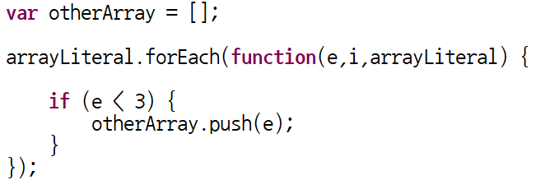

Slide 15


Slide 16
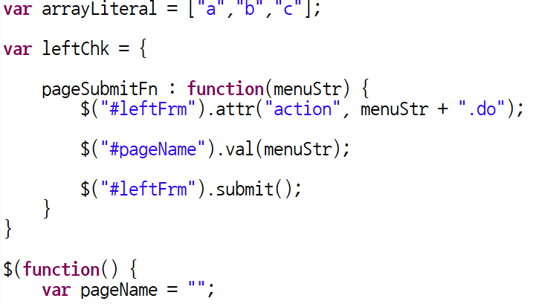

Slide 17

MainController

Slide 18

default-left.jsp

Slide 19
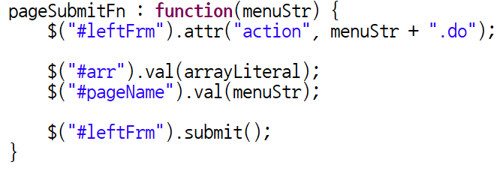

Slide 20


Slide 21
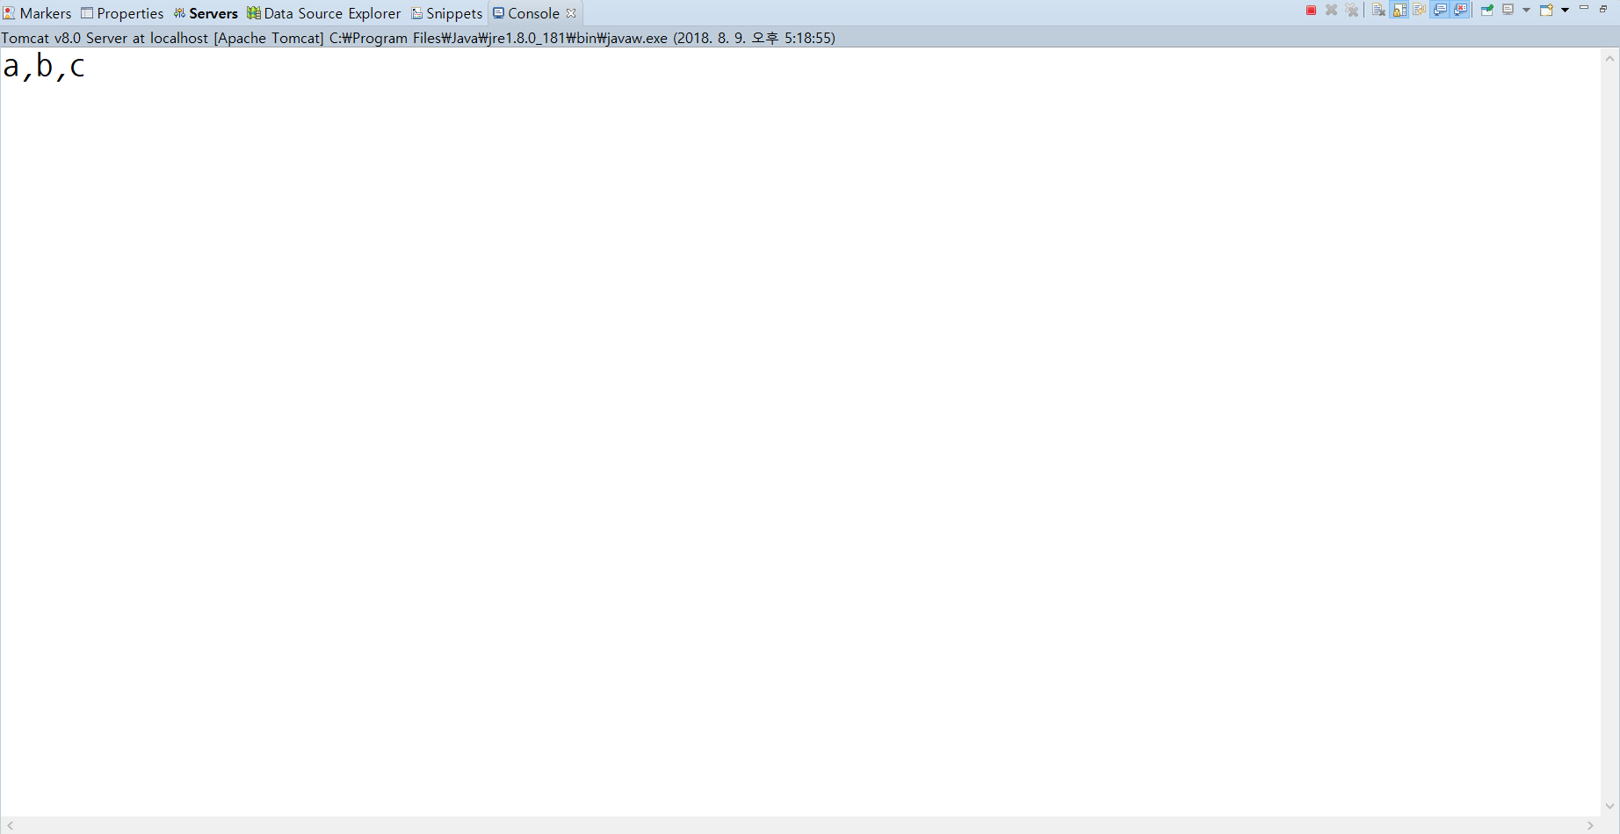

Slide 22
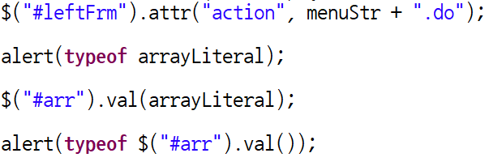

Slide 23


Slide 24
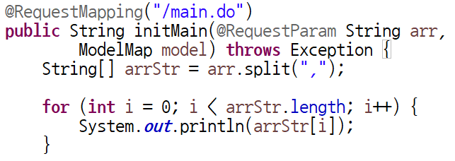

Slide 25
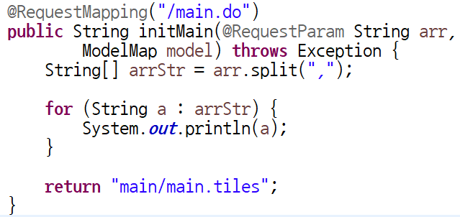

Slide 26


Slide 27
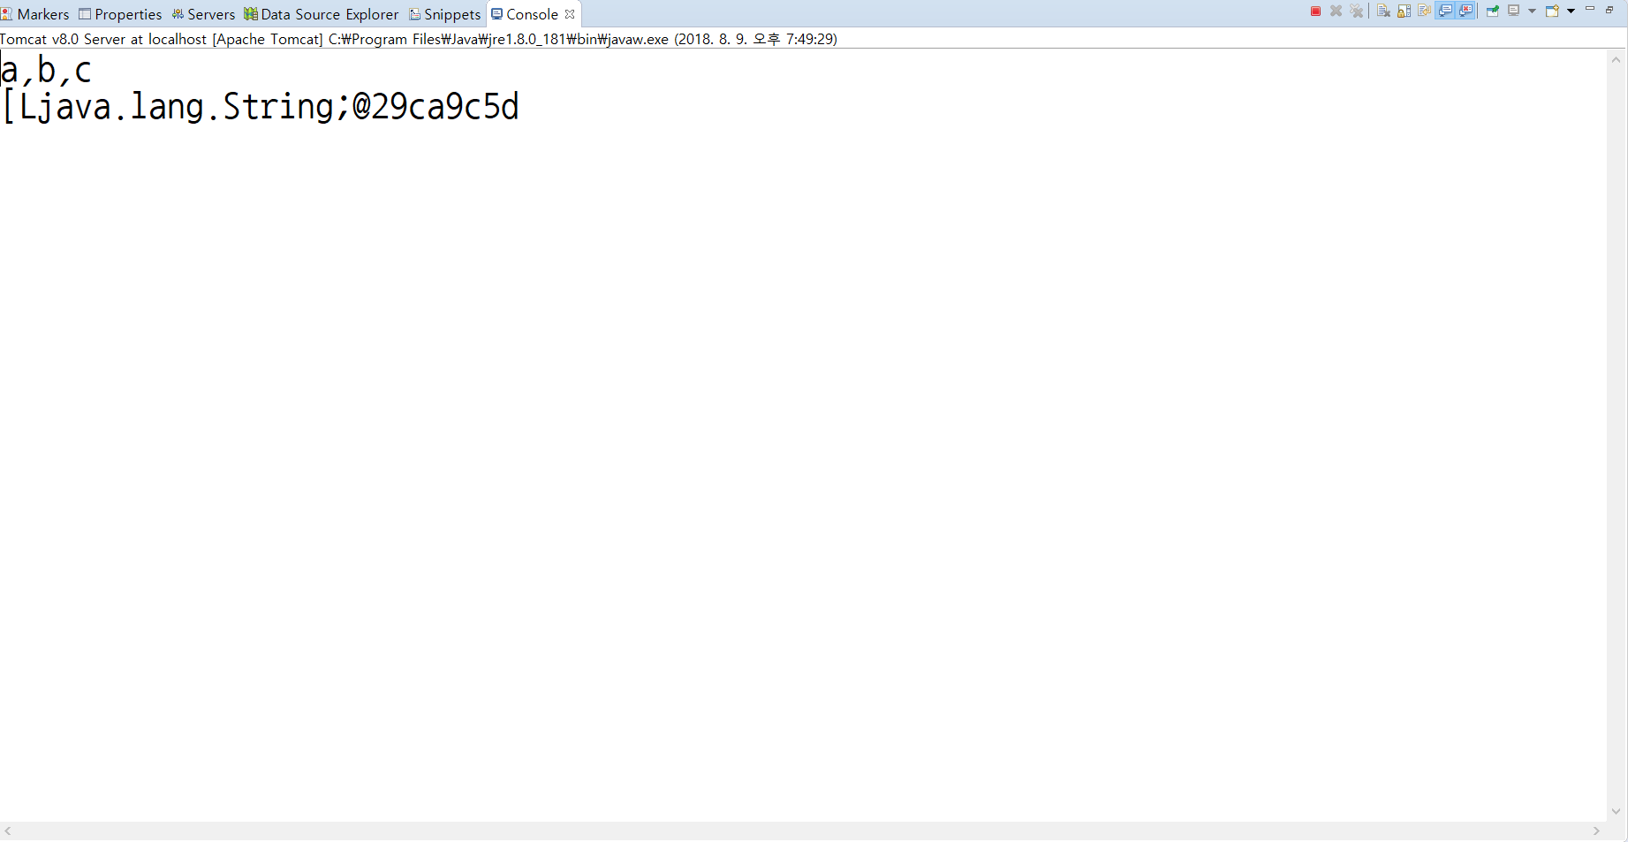

Slide 28


Slide 29
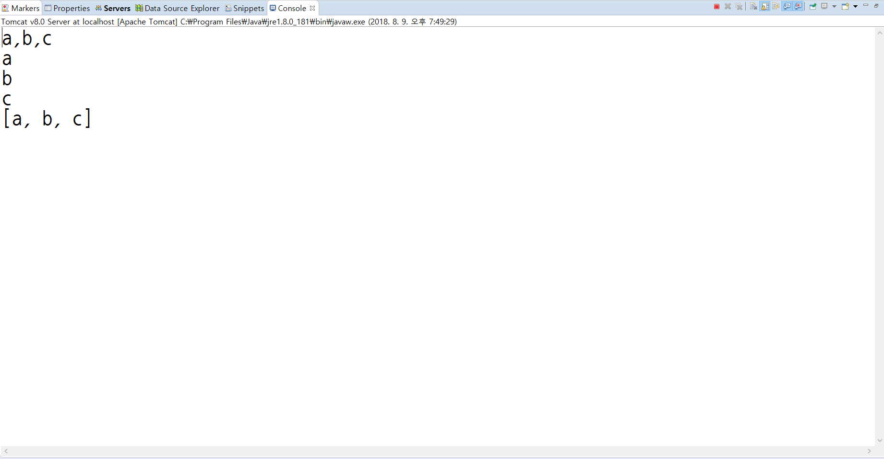

Slide 30



Slide 31

nullException발생!!

Slide 32


Slide 33


Slide 34


Slide 35


